Slide 1
Chap 2 C++ 的基本語法和使用環境
親自撰寫和執行程式是學好程式語言的不二法門。本章藉由兩個簡單的程式，介紹C++ 程式的基本結構和開發環境，讓初學者能逐漸建立使用C++ 的信心。

Slide 2
C++ 的基本語法和使用環境
2.1 基本程式開發步驟
2.2 第一個完整的C++ 程式
2.3 Borland C++ 編譯器的取得和安
裝使用
2.4 Visual C++.NET程式開發步驟
2.5 第二個C++ 程式
2.6 C++ 代號的命名規則

Slide 3
基本程式開發步驟
1. 編輯 (edit)
2. 前處理 (preprocess)
3. 編譯 (compile)
4. 聯結 (link)
5. 裝載 (load)
6. 執行 (execute)

Slide 4
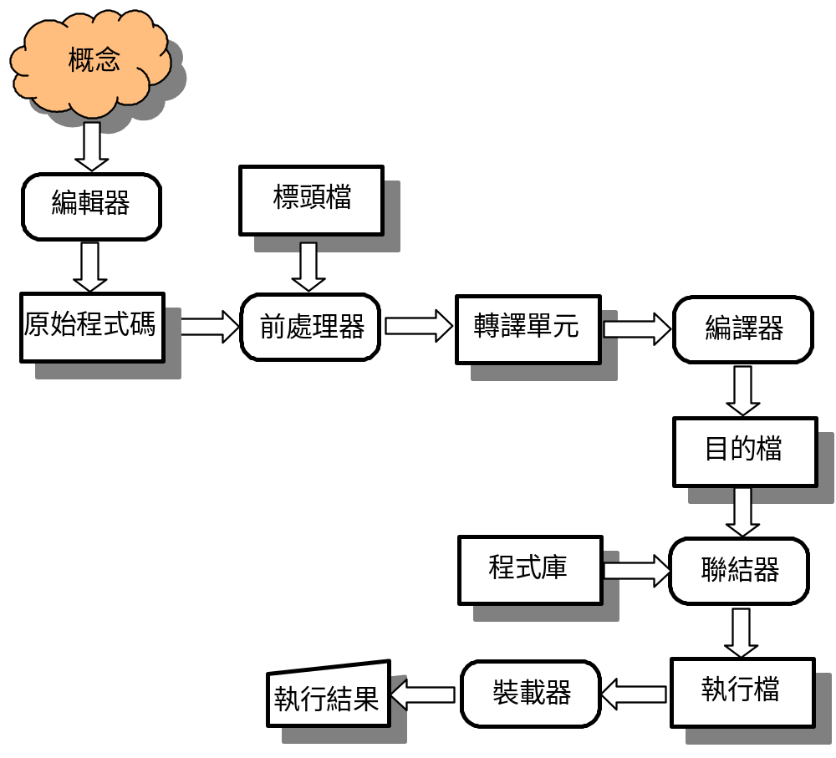
基本程式開發步驟示意圖

Slide 5
2.2 第一個完整的C++ 程式
// Test.cpp // 程式的目的是在顯示器上顯示一行文字 #include <iostream> using std：：cout; using std：：endl; // -- 程式主體部份 --------------------- int main() { cout << "Hello, 您好!" // 主要的敘述 << endl; return 0; }
這個程式包括了註解(comments)、前處理指令(preprocessor directives)以及程式主體三個部份。

Slide 6
註解的目的
1. 在每個檔案的開頭置入一段文字，
以便於日後追查。
2. 補充說明變數和函數等自行定義的
元件之意義，以及使用上的注意事項。
3. 使程式更容易閱讀。
4. 將程式的某些部份暫時轉成註解，可以不
用真的把該部份程式刪除，隨時可以恢
復，避免重複輸入。

Slide 7
註解的兩種做法
1. 從雙斜線「//」的右邊開始，一直到整行結束，都視為註解。
2. 以「/*」開頭，一直到「*/」，中間所包括的文數字或符號都視為註解。

Slide 8
註解的兩種形式
/* Test.cpp 程式的目的是在顯示器上顯示一行文字 */ #include <iostream> using std：：cout; using std：：endl; // -------- 程式主體部份 --------------- int main() { cout << "Hello, 您好!" /* 主要的敘述 */ << endl; return 0; }

Slide 9
前處理指令 (preprocessor directives)
以符號 # 開頭的指令行在程式編譯前就會由前處理器先行處理，每個前處理指令都必需佔據獨立的一行指令。
  #include <iostream>
  指令行
  using std：：cout;
  using std：：endl;
  稱為using宣告 (using declaration)。

Slide 10
程式主體
C++ 程式可能含有一個或一個以上的函數，但只能有一個叫做main。
不管main() 是不是程式中第一個出現的函數，程式都是從main() 開始執行。
在main() 左邊的關鍵字int表示main() 的執行結果將會傳回一個整數。與程式本體內的最後一個敘述
return 0;
是對應的。

Slide 11
cout 和 endl
cout << "Hello, 您好!" << endl;
「cout」唸作C-Out，代表由標頭檔 <iostream> 定義的一個輸出資料流物件 (output stream object)。運算符號「<<」稱為資料流插入運算子 (stream insertion operator)。
「endl」是一種格式操縱子 (manipulators)，用來設定輸出格式。

Slide 12
程式 Test.cpp 的更簡略形式
#include <iostream> using namespace std; int main() { cout << "Hello, 您好!" << endl; return 0; }

Slide 13
using 指令 (using directive)
using namespace std;
在using指令之後，所有名稱空間 std內的標準元件都開放出來，不再受限，所以不需要在使用「using std:cout;」 和「using std::endl;」兩個using宣告。

Slide 14
C++ 程式的編排方式
下列的寫法都可以產生正確的輸出結果：
(1)
  #include <iostream>
  using namespace std;
  int main() {
  cout << "Hello, 您好!" << endl;
  }
(2)
  #include <iostream>
  using namespace std;
  int main() { cout << "Hello, 您好!" << endl;}
(3)
  #include <iostream>
  using namespace std;
  int main()
  {
  cout << "Hello, 您好!" << endl;

Slide 15
延遲 DOS 視窗畫面自動關閉的方法
// TestW.cpp // 延遲DOS畫面自動關閉 #include <iostream> using namespace std; // 程式主體部份 int main() { cout << "Hello, 您好!" << endl; cin.get () ; return 0; }

Slide 16
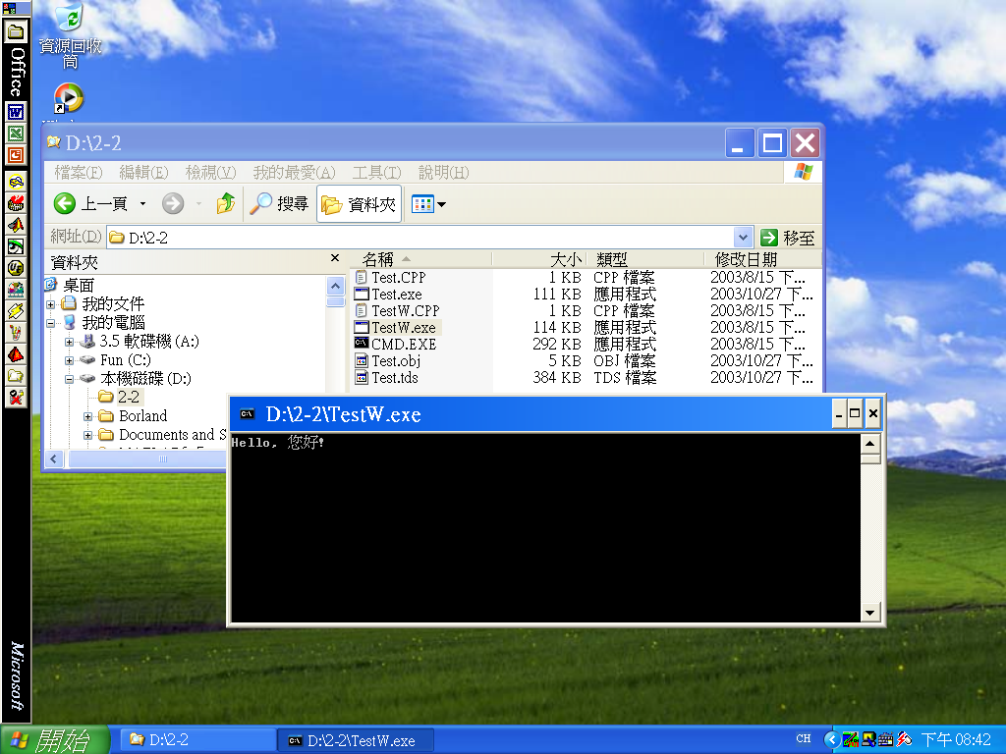
從 Windows XP 檔案總管直接以滑鼠執行 TestW.exe

Slide 17
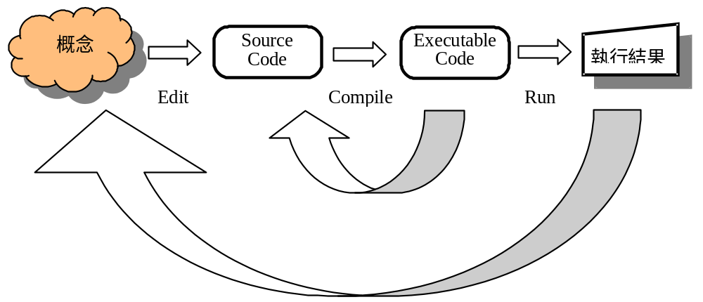

Edit-Compile-Run 的程式開發流程循環。

Slide 18
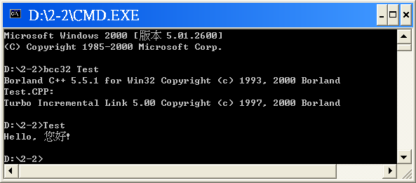
使用 Borland 編譯器在 DOS 下編譯和執行範例程式 Test.cpp

Slide 19
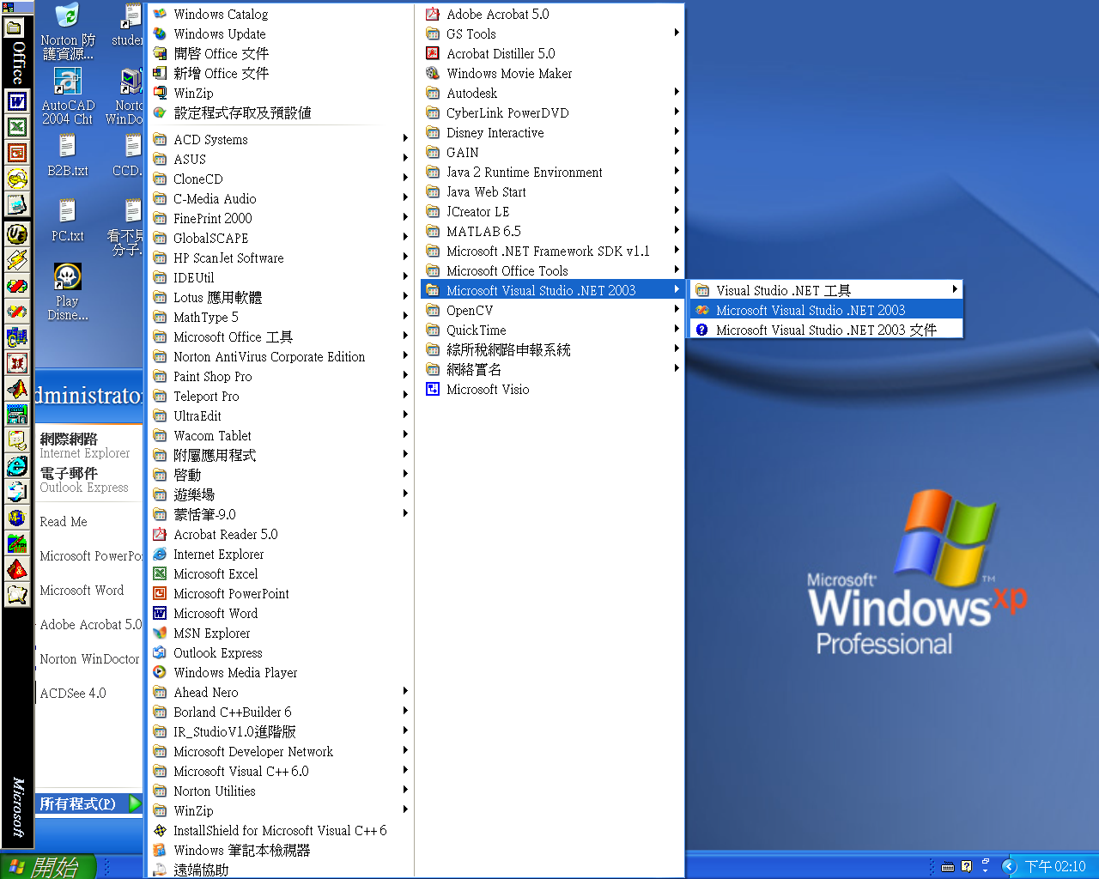
Visual C++.NET 程式開發步驟
啟動Visual C++.NET

Slide 20
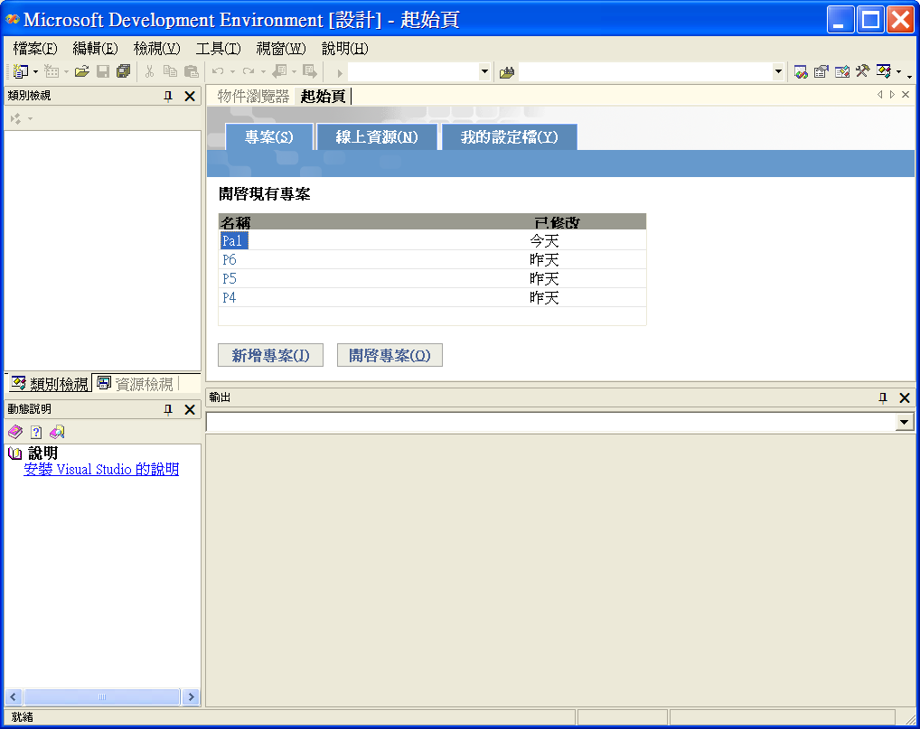
Visual Studio.NET 的「起始頁」

Slide 21
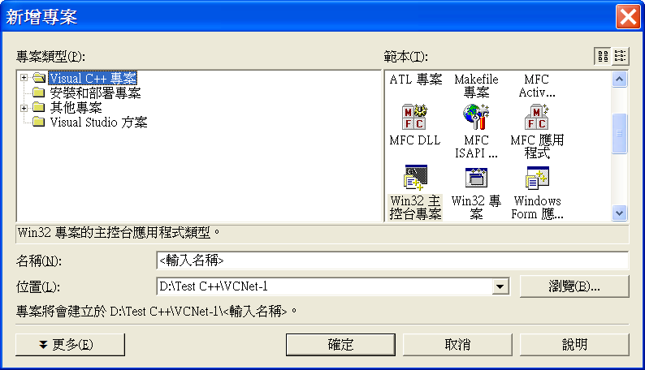
建立新專案

Slide 22
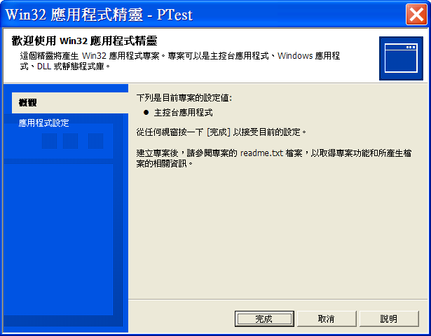
「Win32 應用程式精靈」視窗

Slide 23
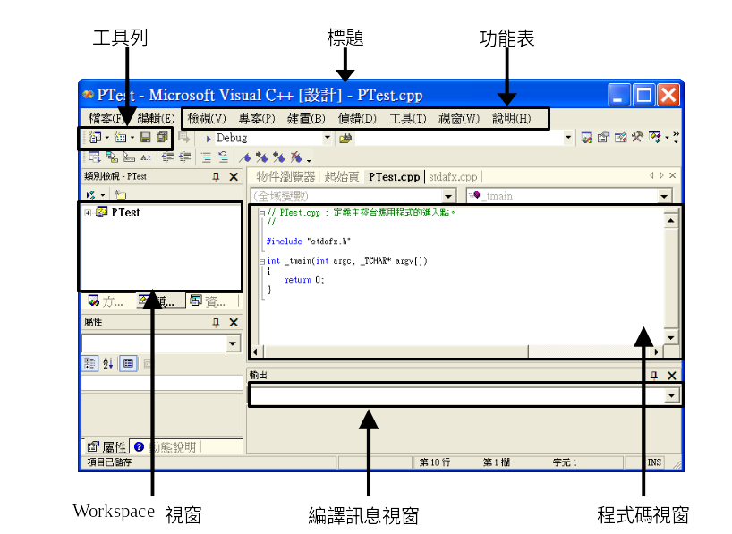
Visual Studio.NET 的設計視窗

Slide 24
PTest.cpp
#include "stdafx.h"
using namespace std;
int main()
{
cout << "Hello, 您好!" << endl;
cin.get () ;
return 0;
}

Slide 25
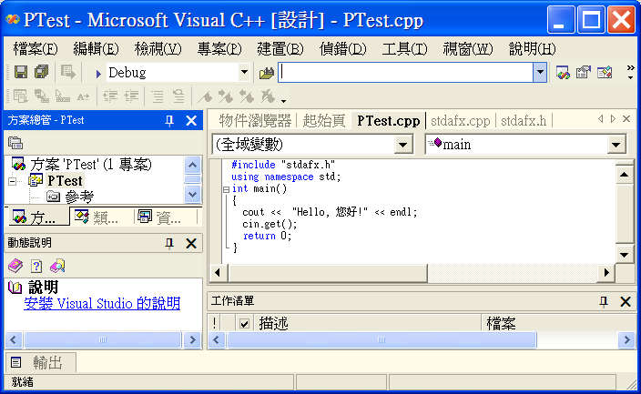
完成後的程式碼視窗如下圖所示：

Slide 26
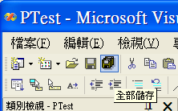
接著在工具列中按下「全部儲存」鈕：

Slide 27
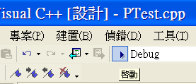
再按下工具列中的「啟動」鈕：

Slide 28
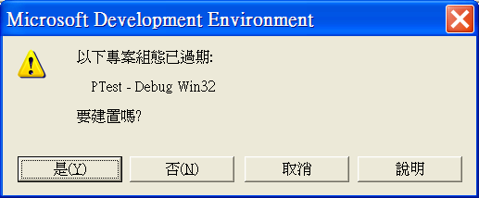
要求重新編譯和執行的「Microsoft Development Environment 視窗」

Slide 29
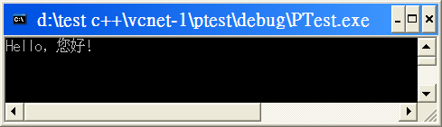
執行結果

Slide 30
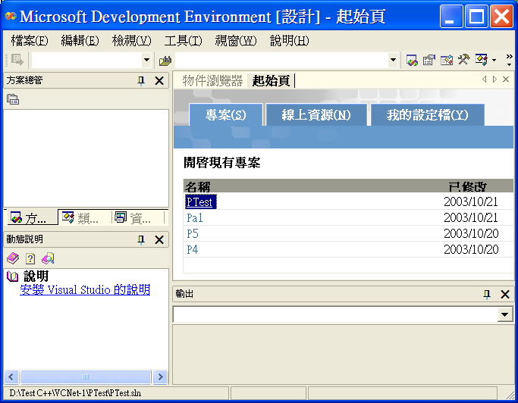
開啟舊專案

Slide 31
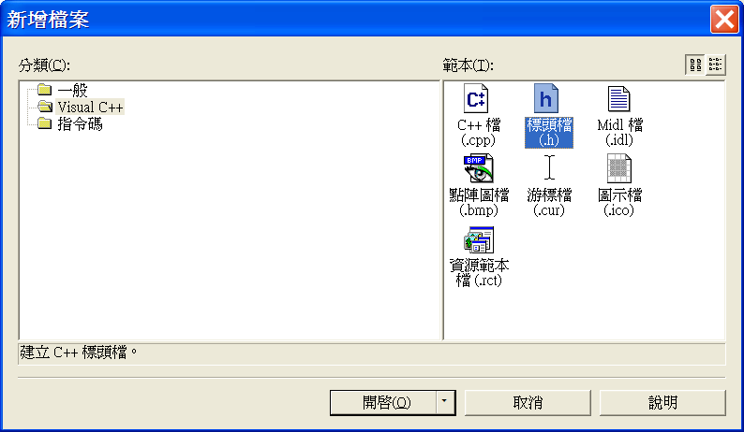
插入檔案 「新增檔案」視窗

Slide 32
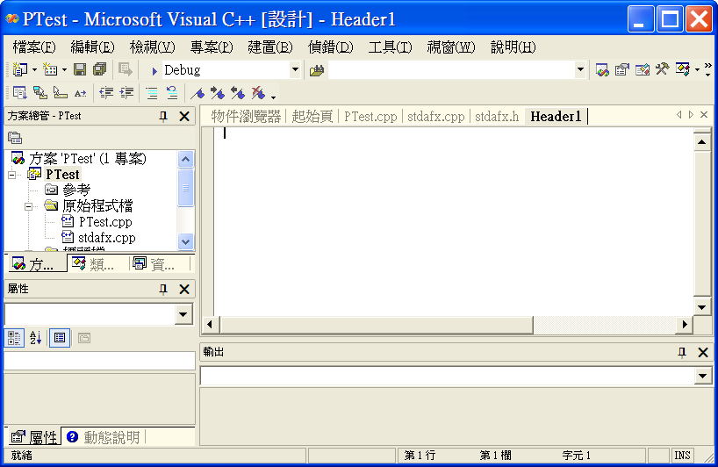
加入標頭檔

Slide 33
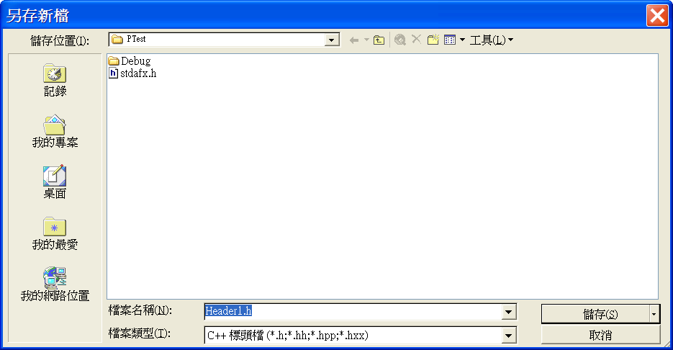
「另存新檔」視窗，完成加入檔案的動作

Slide 34
變數的宣告和使用
所有C++ 程式內的變數都要經由宣告才能使用。
  int x, y, Sum;
或
  int x; // 第一個輸入整數
  int y; // 第二個輸入整數
  int Sum; // 兩個整數的和

Slide 35
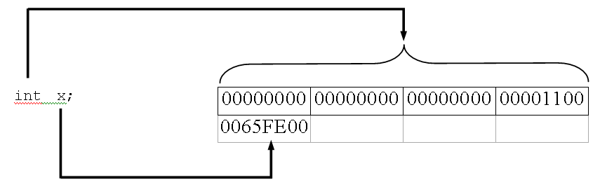
宣告敘述與記憶體空間的對應關係

Slide 36
變數宣告的兩重含意
1. 指定在記憶體內的空間大小
2. 規定這個變數所能接受的運算

Slide 37
rval (right value) 和 lval (left value)
指派運算子「=」右邊的運算元稱為rval (右值)，它必須在這個敘述處理前就有確定的值。指派運算子「=」左邊的運算元稱為lval (左值)，準備用來存入rval的值；它必須具有足夠的記憶空間，而且是屬於相容的資料型態。

Slide 38
輸入資料流物件 (input stream object) 「cin」
用來配合資料流擷取運算子 (stream extraction operator)，「>>」，把來自鍵盤的輸入讀進執行中的程式。例如：cin >> x;
cin和cout都是定義於標頭檔<iostream>，也使用std做為namespace。

Slide 39
從顯示器輸出訊息
cout << “請輸入第一個整數\n”;
cout << “請輸入第一個整數” << endl;

Slide 40
第二個 C++ 程式 Sum.cpp
// Sum.cpp // 要求使用者輸入兩個整數，並把計算結果輸出 #include <iostream> using namespace std; int main() { int x; // 第一個輸入整數 int y; // 第二個輸入整數 int Sum; // 兩個整數的和 cout << "請輸入第一個整數\n"; cin >> x; cout << "請輸入第二個整數\n"; cin >> y; Sum = x + y; cout << "這兩個整數的和是： " << Sum << endl; return 0; }

Slide 41
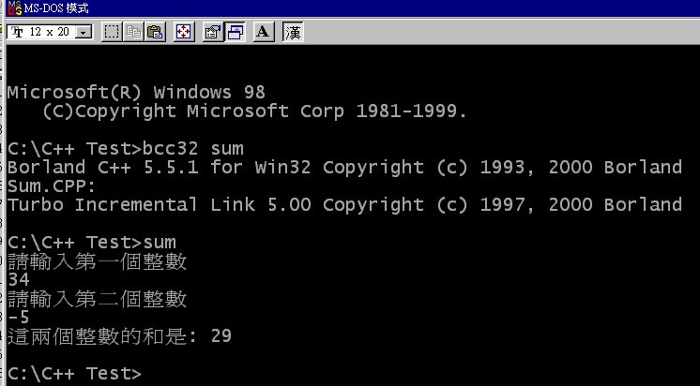
程式 Sum.cpp 的操作過程

Slide 42
C++ 代號(identifiers)的命名規則
1. 代號由英文字母、數字和底線符號
「_」構成，長度不限。
2. 英文字母的大小寫不同。
3. 開頭不可以用數字。
4. 不可以使用C++ 內設的關鍵字
(keywords)。

Slide 43
C++ 的74個關鍵字。
and and_eq asm auto bitand bitor bool break case catch char class compl const const_cast continue default delete do | double dynamic cast else enum explicit export extern false float for friend goto if inline int long mutable namespace new | not not_eq operator or or_eq private protected public register reinterpret_c return ast short signed sizeof static static_cast struct switch template | this throw true try typedef typeid typename union unsigned using virtual void volatile wchar_t while xor xor_eq

Slide 44
C++ 的代號 (identifiers)
1. 可以接受的代號：
Tax Tax_Paid TaxPaid a1
velocity A_1 _GoodDay
2. 錯誤的命名方式：
1b %a -x 合計 asm
you&me A@mail

